Slide 1
Filtre de Kalman et fusion de données

Slide 2
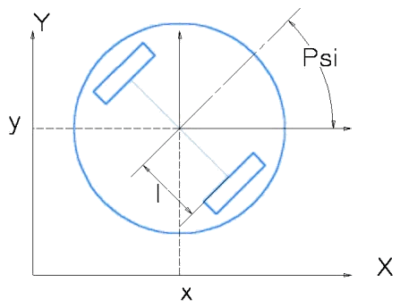
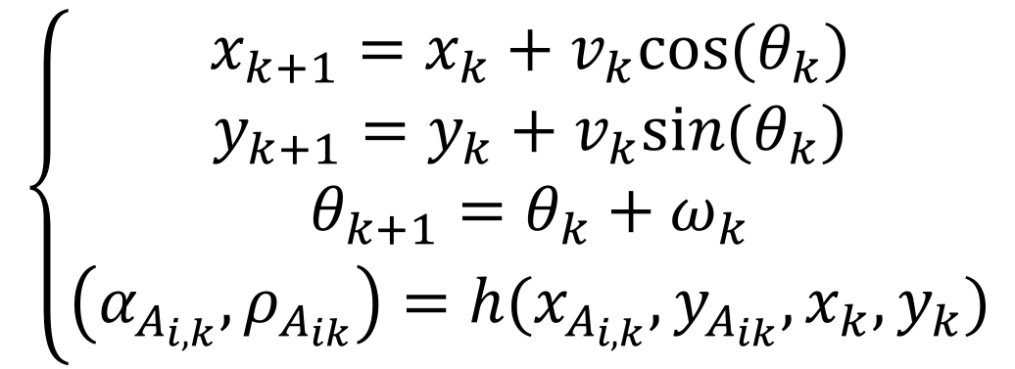
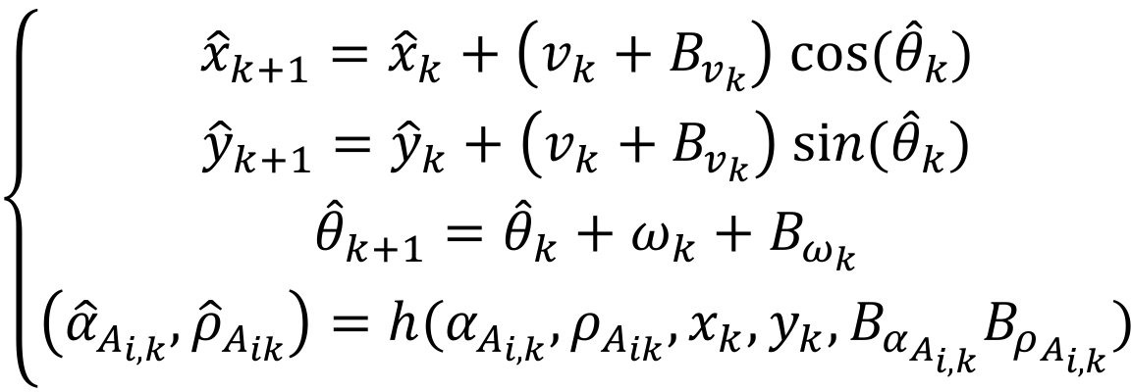
Un modèle simplifié
Modèles de base
$$\left\{\begin{aligned}x_{k+1}=x_{k}+v_{k}cos⁡(θ_{k}) \\ y_{k+1}=y_{k}+v_{k}sin⁡(θ_{k}) \\ θ_{k+1}=θ_{k}+ω_{k} \\ \left(θ_{A_{i,k}}, ρ_{A_{ik}}\right)=h(x_{A_{i,k}}, y_{A_{ik}},x_{k},y_{k})\end{aligned}\right.$$
Modèles un peu plus réaliste:
$$\left\{\begin{aligned}\begin{aligned}{\hat{x}}_{k+1}={\hat{x}}_{k}+\left(v_{k}+B_{v_{k}}\right) cos⁡({\hat{θ}}_{k}) \\ {\hat{y}}_{k+1}={\hat{y}}_{k}+\left(v_{k}+B_{v_{k}}\right) sin⁡({\hat{θ}}_{k}) \\ {\hat{θ}}_{k+1}={\hat{θ}}_{k}+ω_{k}+B_{ω_{k}}\end{aligned} \\ \left({\hat{α}}_{A_{i,k}}, {\hat{ρ}}_{A_{ik}}\right)=h(α_{A_{i,k}}, ρ_{A_{ik}},x_{k},y_{k},B_{α_{A_{i,k}}}B_{ρ_{A_{i,k}}})\end{aligned}\right.$$

Slide 3
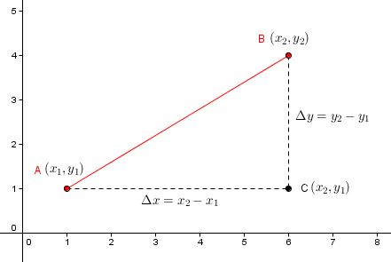


Une mesure des amers
$$\left(α_{A_{i,k}}, ρ_{A_{ik}}\right)=h(x_{A_{i,k}}, y_{A_{ik}},x_{k},y_{k})$$
$$\left({\hat{α}}_{A_{i,k}}, {\hat{ρ}}_{A_{ik}}\right)=h(α_{A_{i,k}}, ρ_{A_{ik}},x_{k},y_{k},B_{α_{A_{i,k}}}B_{ρ_{A_{i,k}}})$$

Slide 4
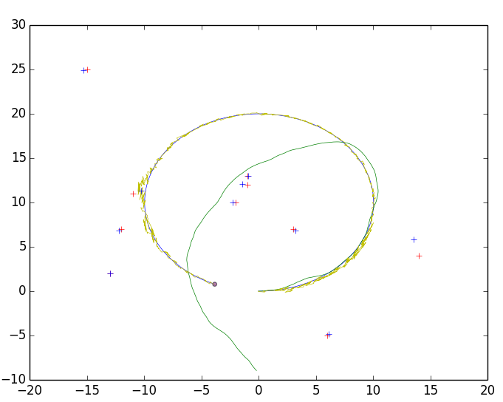
Une estimation de la position
Trajectoire réelle
Trajectoire estimée (sans filtre)
Trajectoire estimée et corrigée avec filtre
Amères réels
Amères estimés

Slide 5



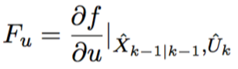

Le filtre de Kalman étendu:
Prédiction:
Avec:
Prédiction de l’état
Prédiction des covariances
innovation (Décalage)
Covariance de l’innovation
Mise à jour:
Gain de Kalman Optimal
Etat mis à jour
Covariance mise à jour
FF
Les jacobiens suivantes:

Slide 6
L’utilisation des amers
Positon exacte
Positon estimée
Innovation

Slide 7
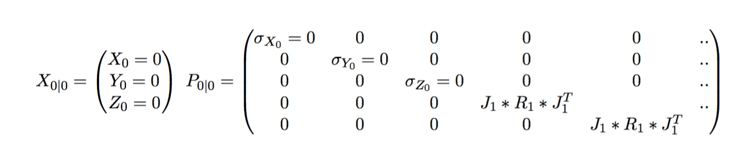
Initialisation:

Slide 8
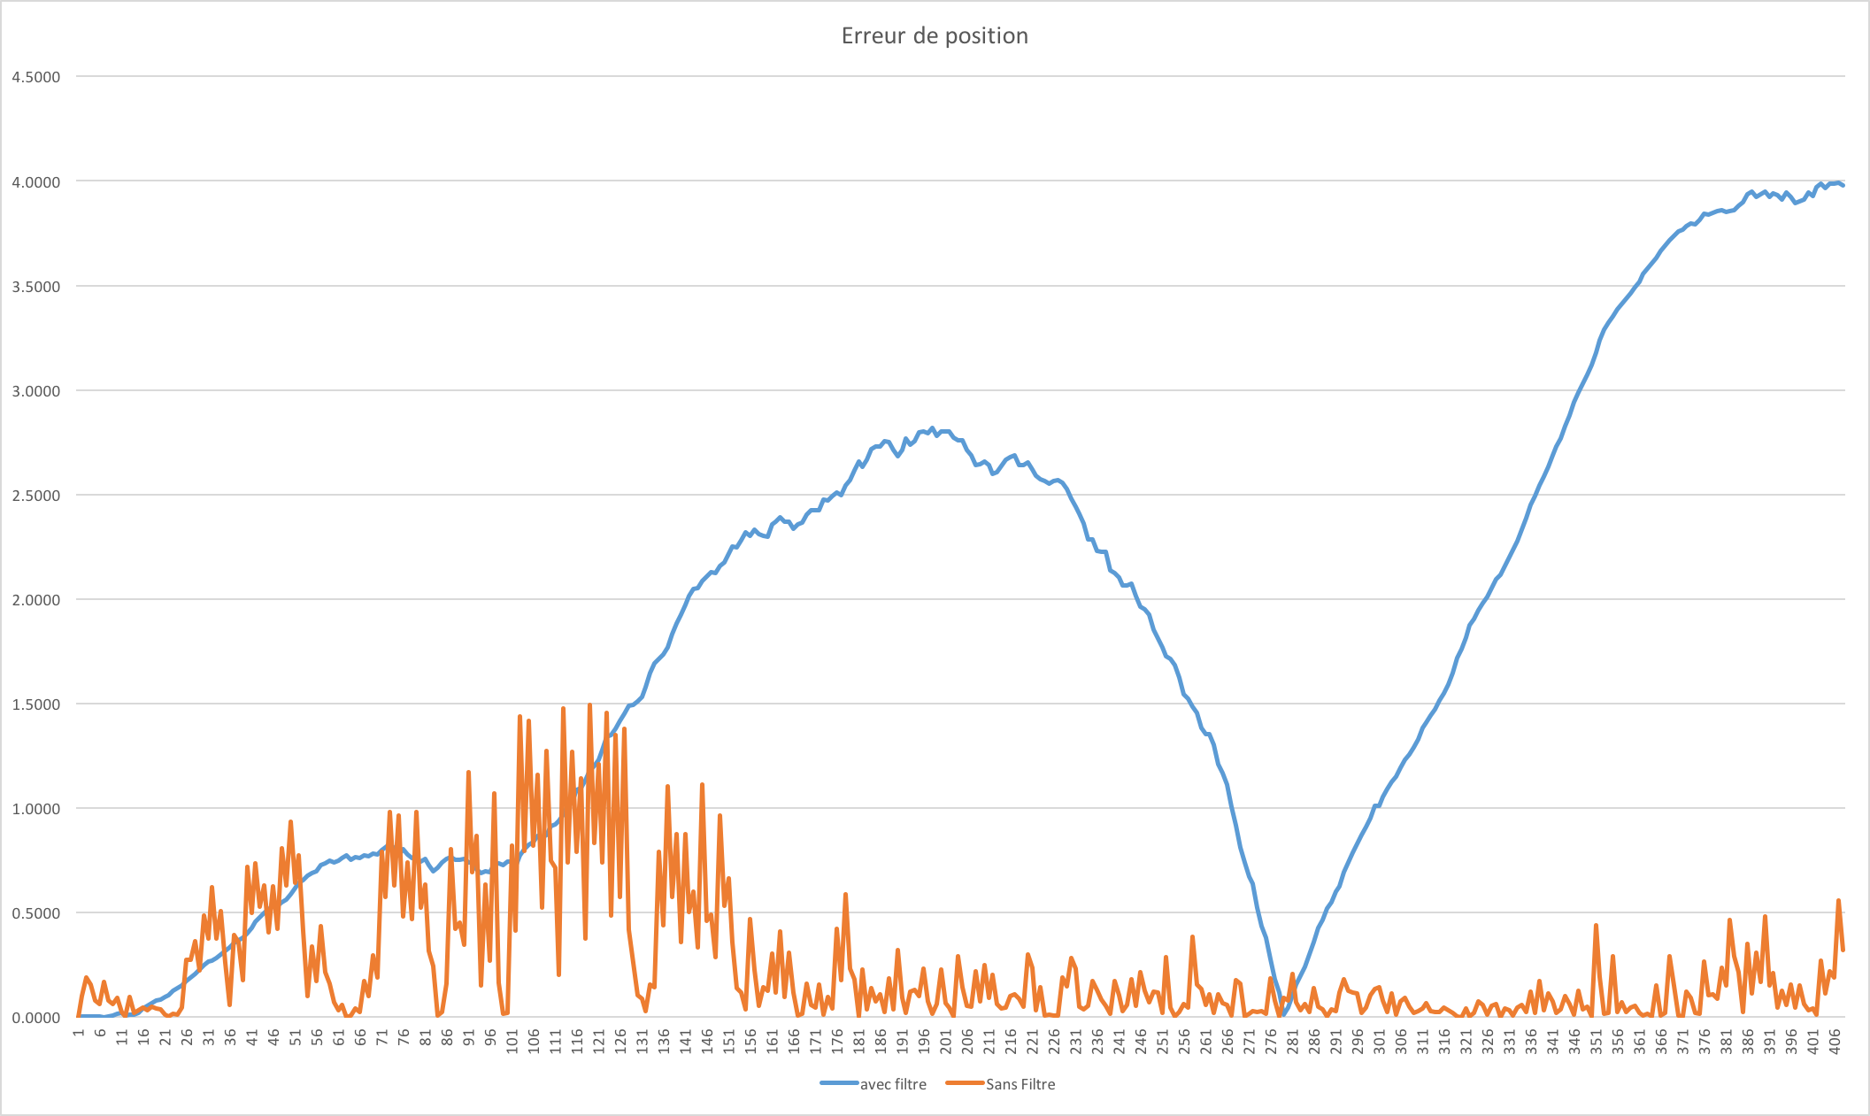
Erreur de position avec et sans filtrage

